Slide 1
Hello C World
이름 : 김재석
소속 팀 : 라온

Slide 2
목차
C언어란??
키워드
소스의 기본 구성
입출력
형식 제어문자
자료형의 최대 최소 상수

Slide 3


C언어란?
프로그래밍언어 중 막강한 기능과 폭 넓은 활용을 가지고 다른 언어에 많은 영향을 미친 C 언어에 대하여 학습한다.
C 언어는 저 수준의 프로그래밍 분야와 고급 프로그래밍 분야에 이르기 까지 널리 사용될 수 있다.
C 언어의 영향을 받은 다른 많은 언어를 배우기 위한 토대를 마련할 수 있다.

Slide 4
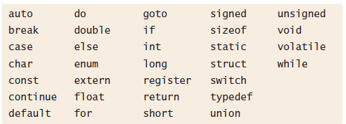
키워드
프로그래밍 언어에서 문법적으로 의미 있는 단어로 사용하기 위해 미리 정의해 놓은 단어

Slide 5
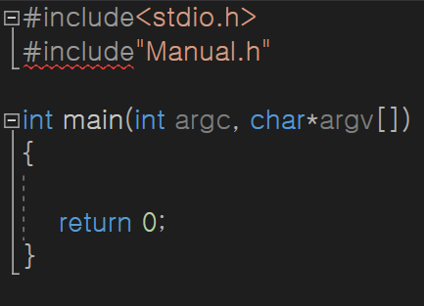
소스의 기본 구성
표준입출력 라이브러리
일명 헤더파일 이라고한다
사용자 설정 헤더파일 이라고 한다.

Slide 6
Main문 원형
Int argc : 메인함수에 전달되는 정보의 개수를 의미한다.
*argv[] : 메인함수에 전달되는 실질적인 정보로, 문자열의
배열을 의미한다.

Slide 7
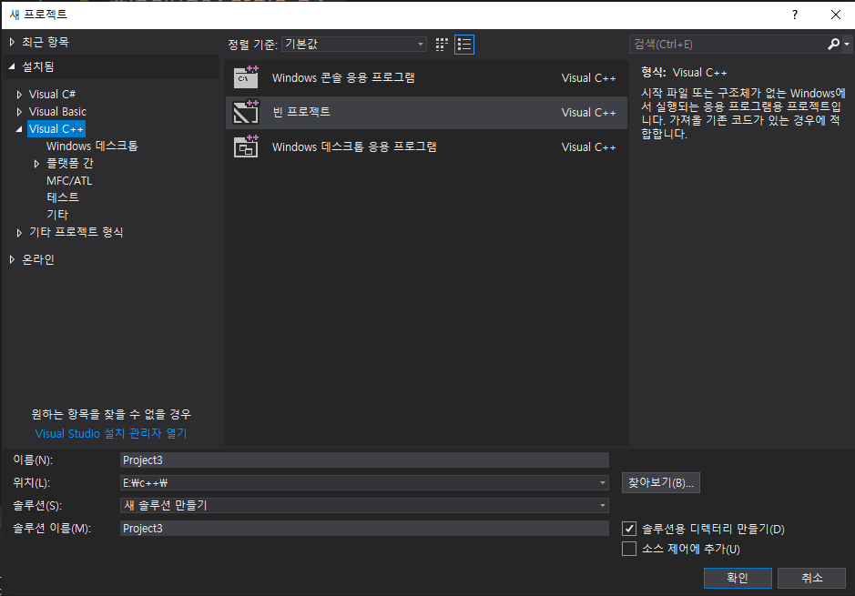
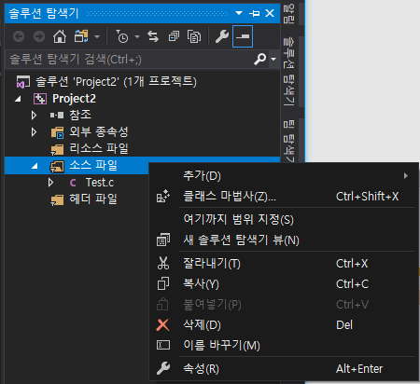
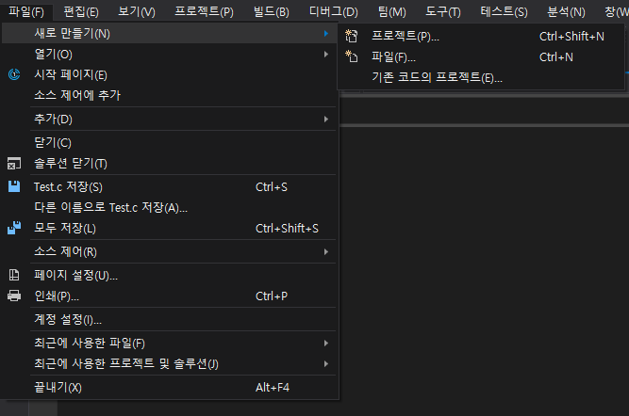
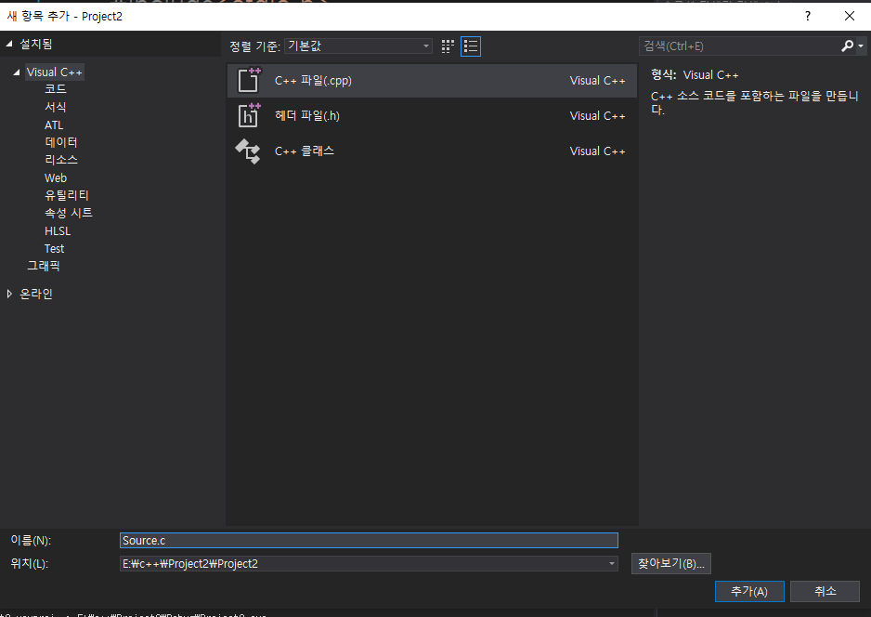
프로젝트 생성

Slide 8
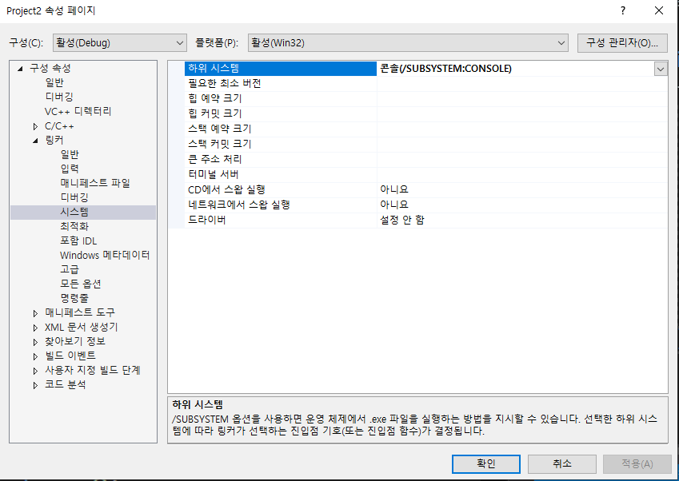
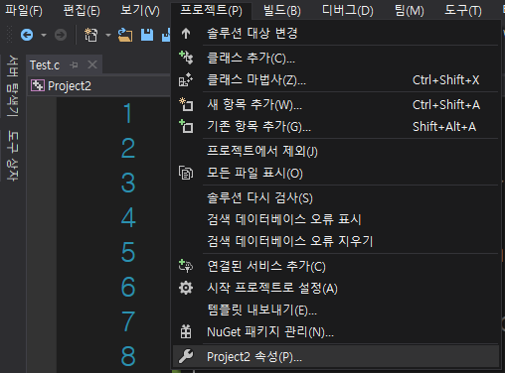
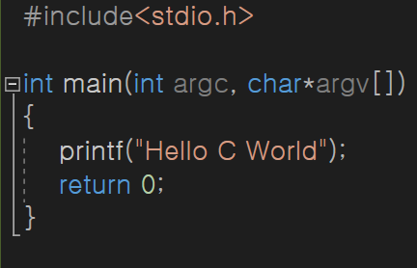
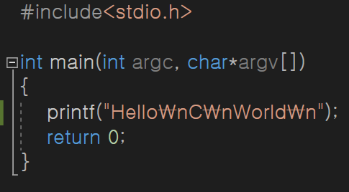
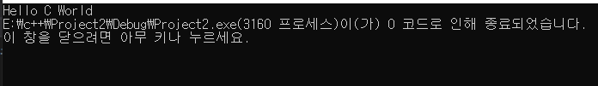

Hello C World

Slide 9
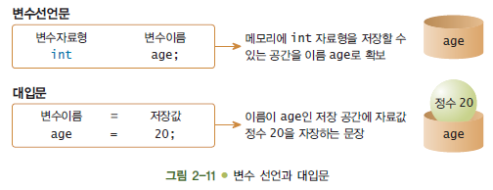
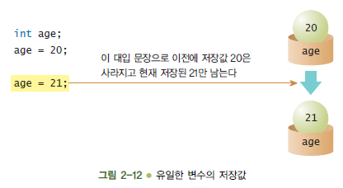
변수 선언
변수
변수(variables)는 자료값을 저장하는 공간
변수 선언(variables declaration)
변수 자료형(variable data type)과 변수 이름(variable name)을 나열하여 표시

Slide 10
형식 지정자
%d : 정수(10진수) %ld : 변수형 중 long형
%c : 문자(문자 하나) %s : 문자열("apple" 같이 여러문자)
%f : 실수(10진수, 11.34와 같이 소수점 이하에 값이 있는경우)
%lf : 변수형 중 double형(8byte) %e : 부동소수점 실수 지수 표현
%u : unsigned int 와 같이 부호없는 정수(10진수)
%lu : unsigned long %o, %lo : 부호없는 8진수
%x, %X, %lx, %lX : 부호없는(unsigned) 16진수

Slide 11
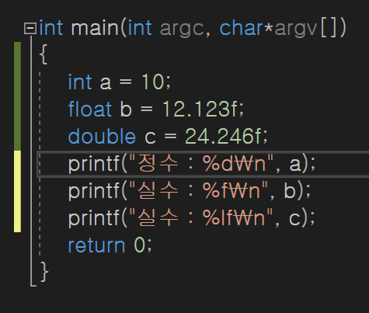
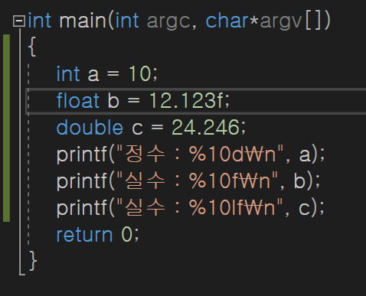
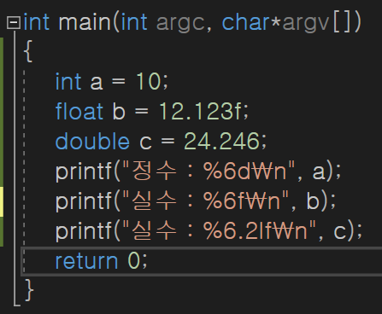



정수 실수 상수 출력

Slide 12
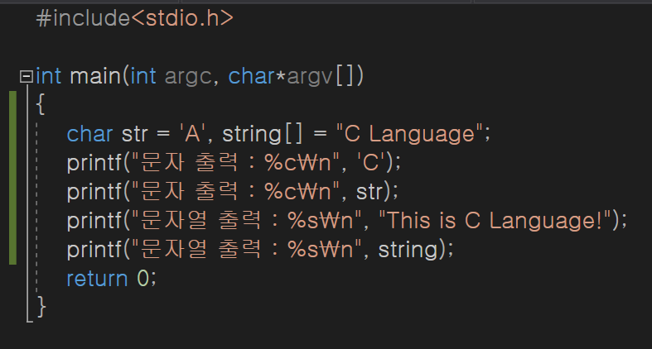

문자 문자열 상수 출력

Slide 13
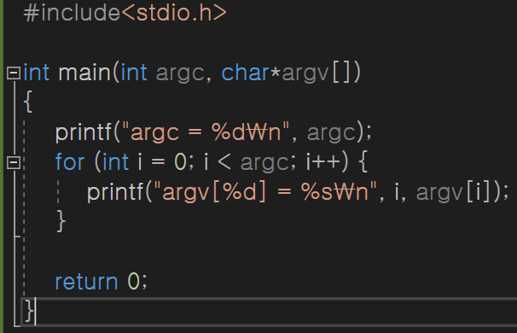
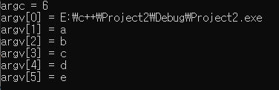
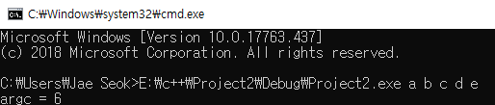

6PAGE에서 추가 설명

Slide 14
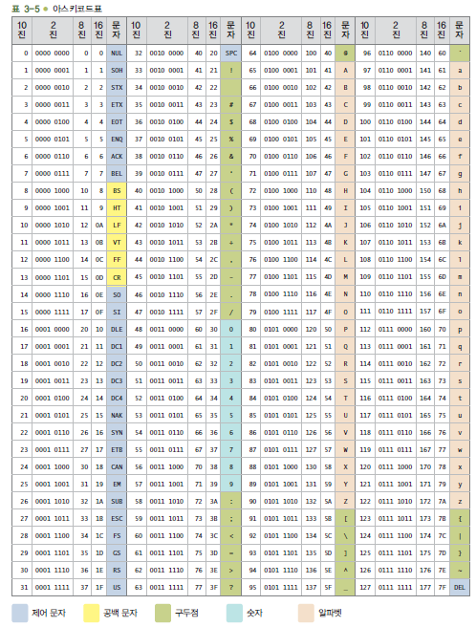
아스키코드
ASCII
American Standard Code for Information
ANSI(American National Standards Institute)에서 제정한 정보교환용 표준코드
총 127 개의 문자로 구성

Slide 15
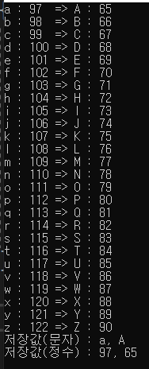
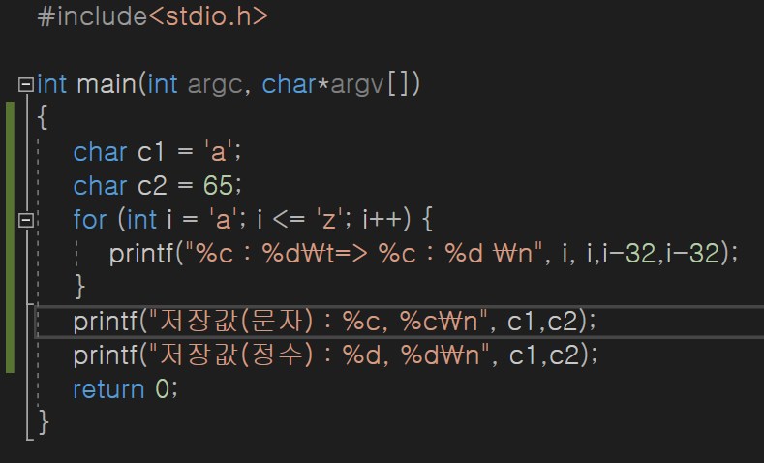
문자의 저장과 출력

Slide 16
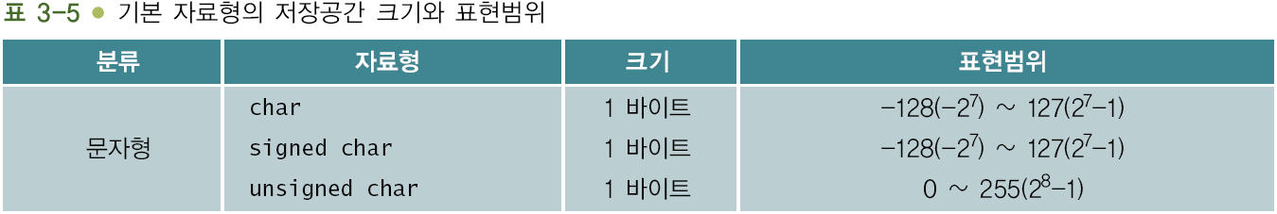
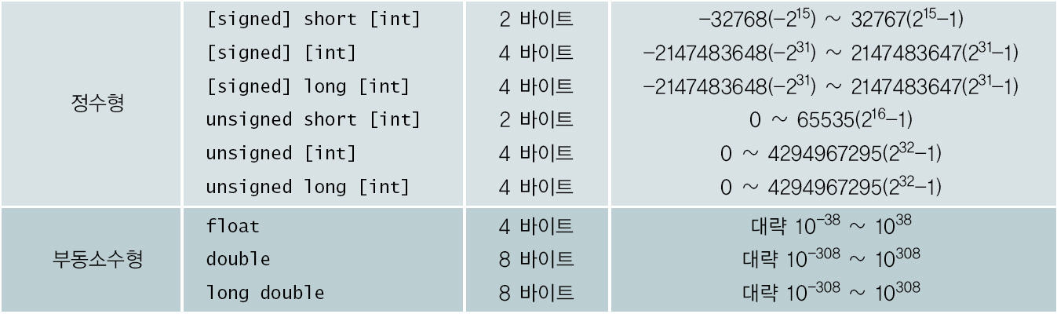
자료형의 크기
기본 자료형 12가지

Slide 17
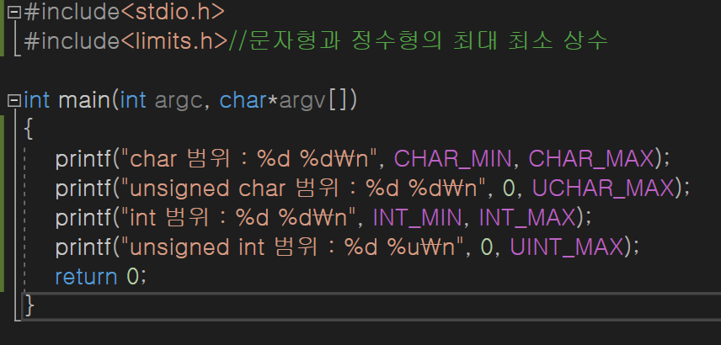

자료형의 최대최소

Slide 18
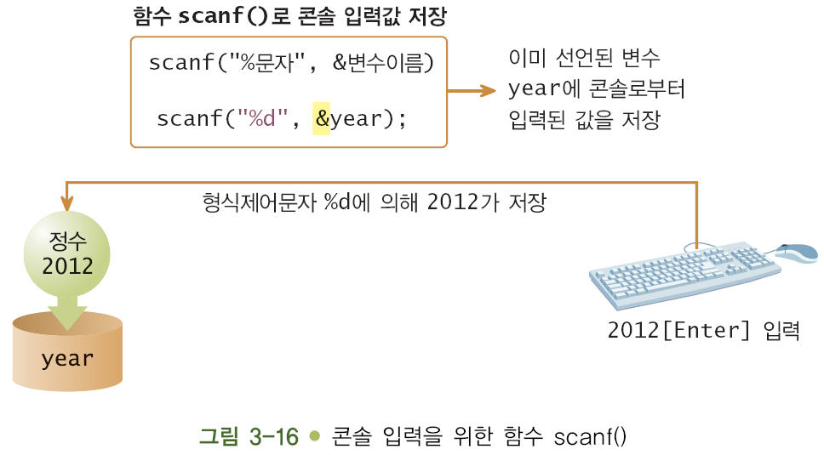
입력 scanf()
형식제어문자
%d, %c, %lf, %f
변수
입력값을 저장할 변수명 앞에는 변수의 주소(address)를 의미하는 문자 &를 반드시 삽입

Slide 19
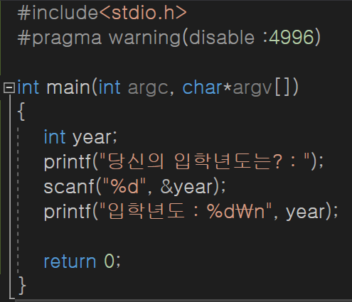
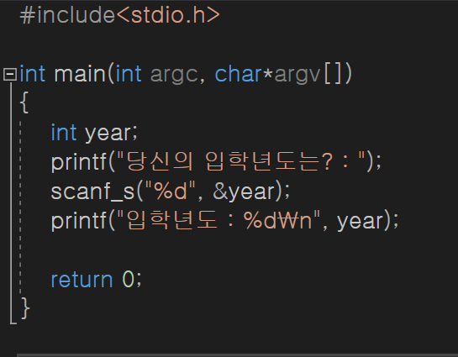
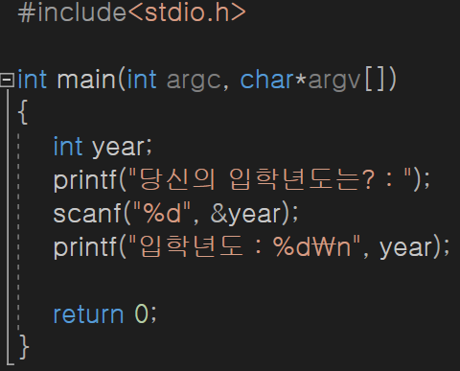

입력 실습
실행이 안될것이다!

Slide 20
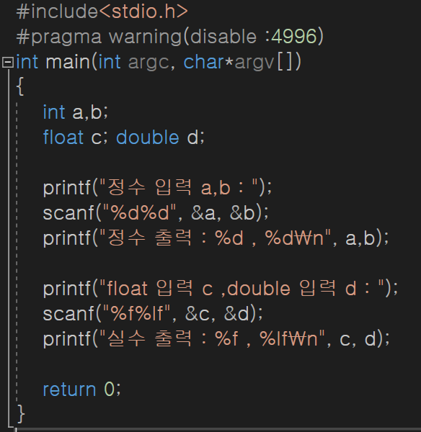

실수의 입력

Slide 21
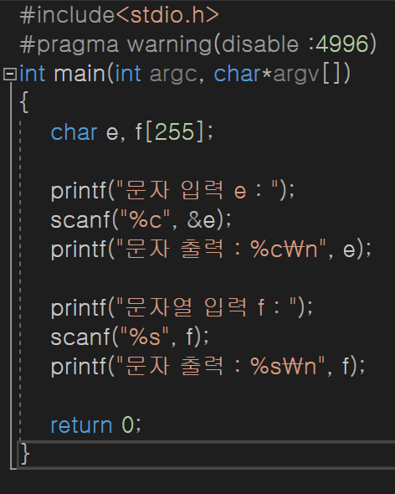

문자의 입력

Slide 22
수고하셨어요

